Slide 1

МІНІСТЕРСТВО ОСВІТИ І НАУКИ УКРАЇНИ
Національний аерокосмічний університет ім. М. Є. Жуковського
«Харківський авіаційний інститут»
Кафедра комп’ютерних систем, мереж і кібербезпеки
Візуалізація автоматизації системи опалення та ГВП
Керівник: к.т.н., доцент Бабешко Є.В.
Виконав: студент групи 525ст1 Михайлов О.О.

Slide 2
Постановка задачі
------------------------------------------------------------------------------------------------------------------------------------------------------------------------------
Створити візуалізацію з можливістю:
Задання базових необхідних значень
Відображення стану системі як у візуалізації так і у статистиці
Зміни стану
------------------------------------------------------------------------------------------------------------------------------------------------------------------------------

Slide 3
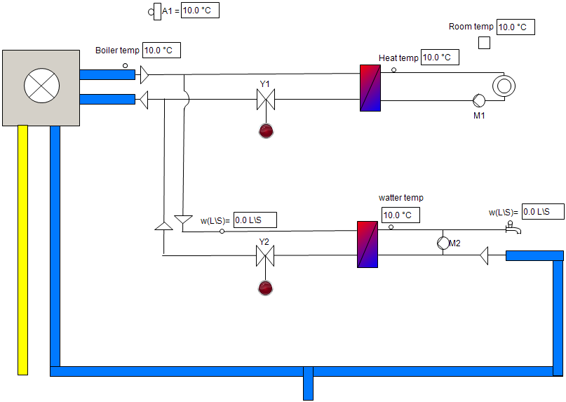
Візуалізація
------------------------------------------------------------------------------------------------------------------------------------------------------------------------------
------------------------------------------------------------------------------------------------------------------------------------------------------------------------------

Slide 4
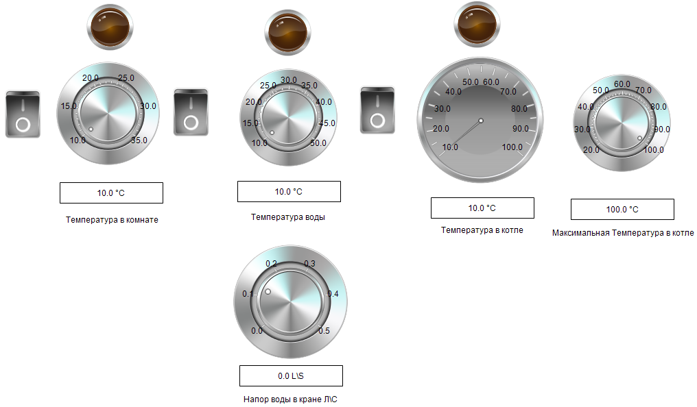
Налаштування
------------------------------------------------------------------------------------------------------------------------------------------------------------------------------
------------------------------------------------------------------------------------------------------------------------------------------------------------------------------

Slide 5
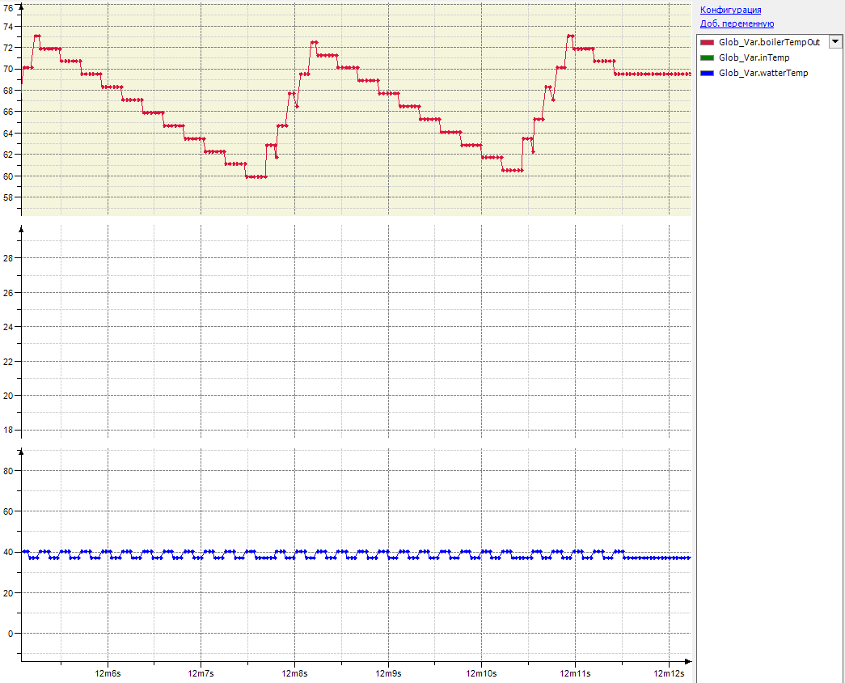
Статистика
------------------------------------------------------------------------------------------------------------------------------------------------------------------------------
------------------------------------------------------------------------------------------------------------------------------------------------------------------------------

Slide 6
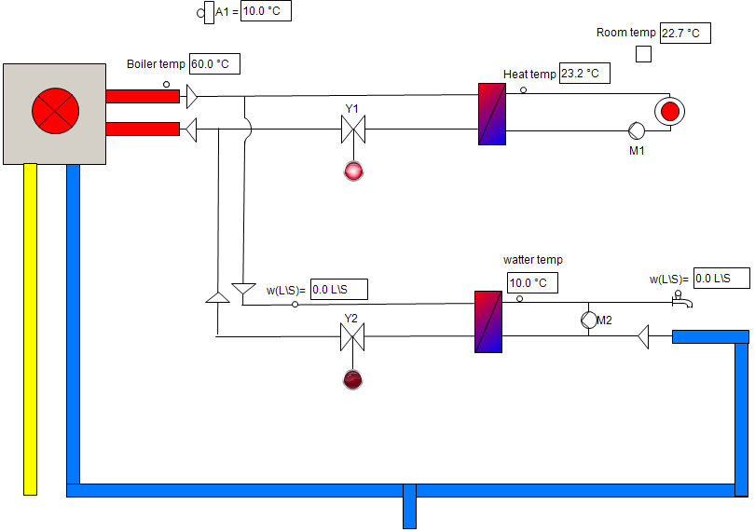
Приклад роботи програми
------------------------------------------------------------------------------------------------------------------------------------------------------------------------------
------------------------------------------------------------------------------------------------------------------------------------------------------------------------------

Slide 7
Висновки
------------------------------------------------------------------------------------------------------------------------------------------------------------------------------
Результат розроблення
Розроблений застосунок відповідає усім висунутим вимогам та виконує усі визначені функції
Відомі недоліки
Ручне задання температури у котлі
Шляхи вдосконалення
Розробка формул для автоматизації прорахунку потрібної температури
------------------------------------------------------------------------------------------------------------------------------------------------------------------------------

